Slide 1

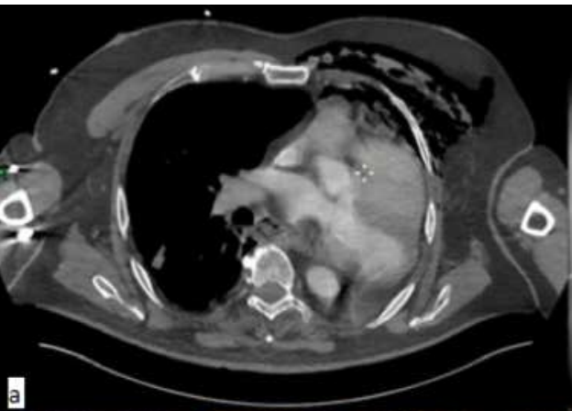

CARDIAC LUXATION : ANATOMICAL AND CT FEATURE CORRELATION

Slide 2
Matériel et méthode
La rupture du péricarde avec luxation cardiaque après un traumatisme ou post-pneumectomie est un diagnostic difficile.
Le but de cette étude est de revoir les caractéristiques cliniques et radiologiques de ce diagnostic rare
Série de cas : luxation cardiaque entre janvier 2011 et juin 2023.
6 cas
les dossiers cliniques, les résultats radiologiques et la prise en charge ont été revus rétrospectivement.

Slide 3
Résultats
5 hommes et 1 femme
âge moyen de 53 ans (30-68).
4 : traumatisme contondant (accident de la route)
2 : luxation cardiaque après intervention chirurgicale (pneumectomie avec résection péricardique pour un cancer du poumon localement avancé).
Radiographie du thorax : déplacement du cœur
Tomodensitométrie: confirmation de la luxation cardiaque. Il a permis de détecter un pneumopéricarde dans tous les cas de traumatisme, ainsi qu'une rotation de l'axe cardiaque. Une hernie graisseuse cardiophrénique a été mise en évidence chez 2 patients.
Un patient a présenté une luxation cardiaque droite après une pneumectomie droite avec résection intrapéricardiale de la veine cave supérieure. La radiographie du thorax à l'admission a montré une silhouette cardiaque anormale, sous la forme d'une luxation droite du cœur. Le diagnostic a été confirmé par l'échocardiographie transthoracique, la tomodensitométrie n'était pas nécessaire.
Transfert direct du scanner à la salle d'opération, ils ont survécu à l'opération et ont présenté un état hémodynamique stable après le repositionnement du cœur et la réparation de la déchirure péricardique.
Radiographie thoracique et scanner postop: régression du pneumopéricarde et normalisation de la position du cœur.

Slide 4
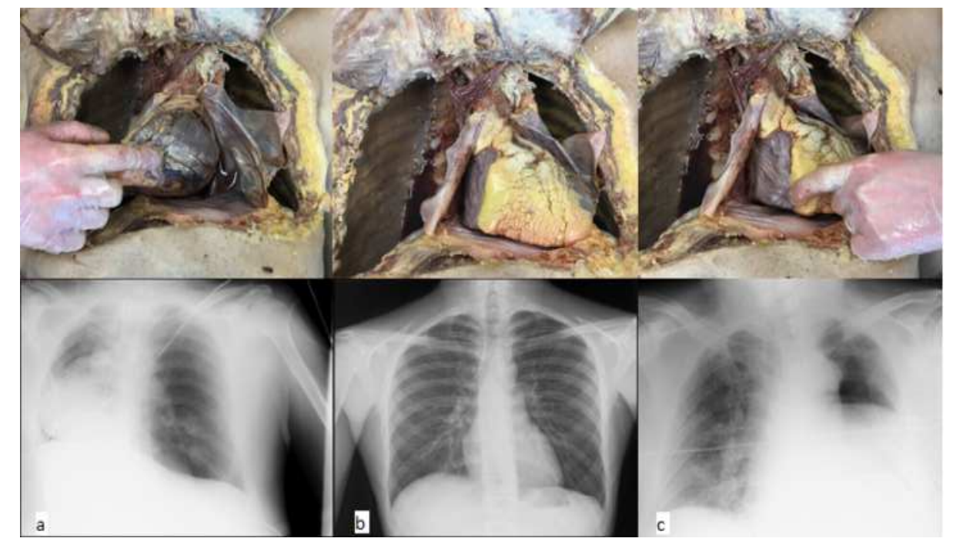
Résultats

Slide 5
Conclusion
En résumé, la luxation cardiaque post-traumatique et post-opératoire représente une complication grave de la rupture péricardique, et un diagnostic précoce est important.
La radiographie thoracique et la tomodensitométrie jouent un rôle central dans le diagnostic précoce.
Le déplacement du cœur, le pneumopéricarde associé à un pneumothorax sont les signes les plus courants à rechercher au scanner.

